Slide 1
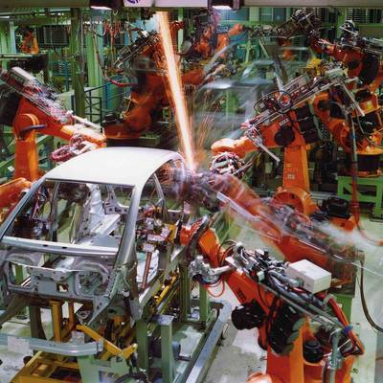
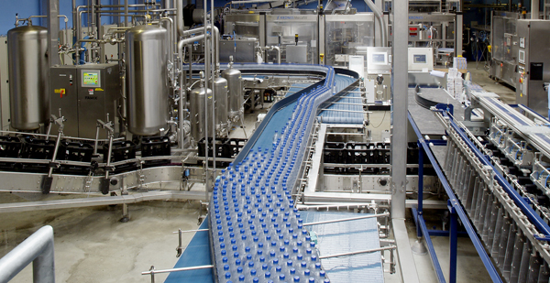
Master Automatisierung: Seminar Autonome Systeme THEMA
Bild 1 zum THEMA
Bild 2 zum THEMA
Ggf. Unterthema HAW Hamburg, WiSe 2017/18, Vorname Nachname

Slide 2
Gliederung
Einführung (Führen Sie hier in die Thematik ein, max. eine Folie)
Aufgabenstellung (Beschreiben Sie hier die Aufgabenstellung verbal, technologisch etc.)
Theorieteil (Führen Sie hier die verwendete Theorie mathematisch ein, unabhängig von der Anwendung)
Anwendungsteil (Beschreiben Sie hier die Anwendung der Theorie auf das System, Ergebnisse etc.)
Zusammenfassung und Ausblick (Fassen Sie hier kurz zusammen, Pro und Contra, etc., max. eine Folie)
Literatur (Zitieren Sie hier sämtliche verwendete Literatur)

Slide 3
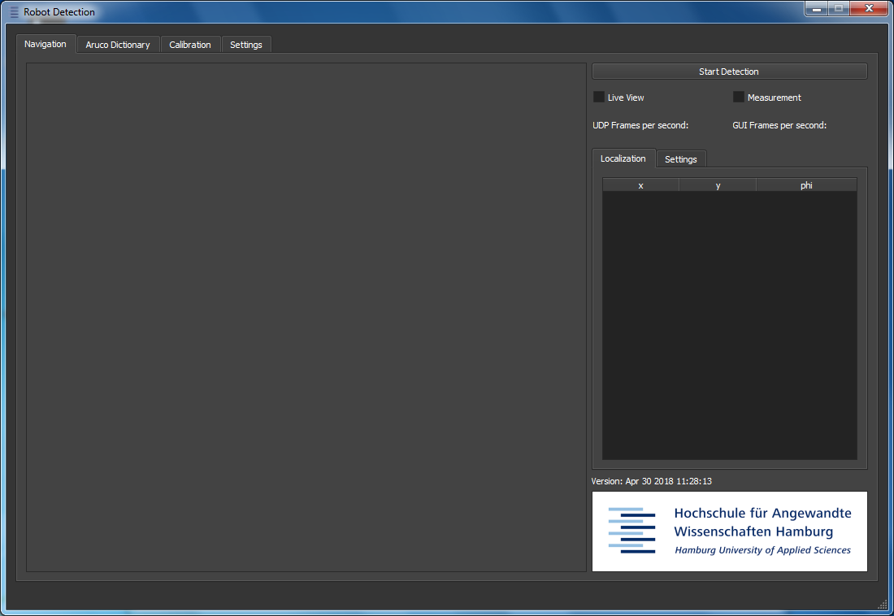
Navigation

Slide 4
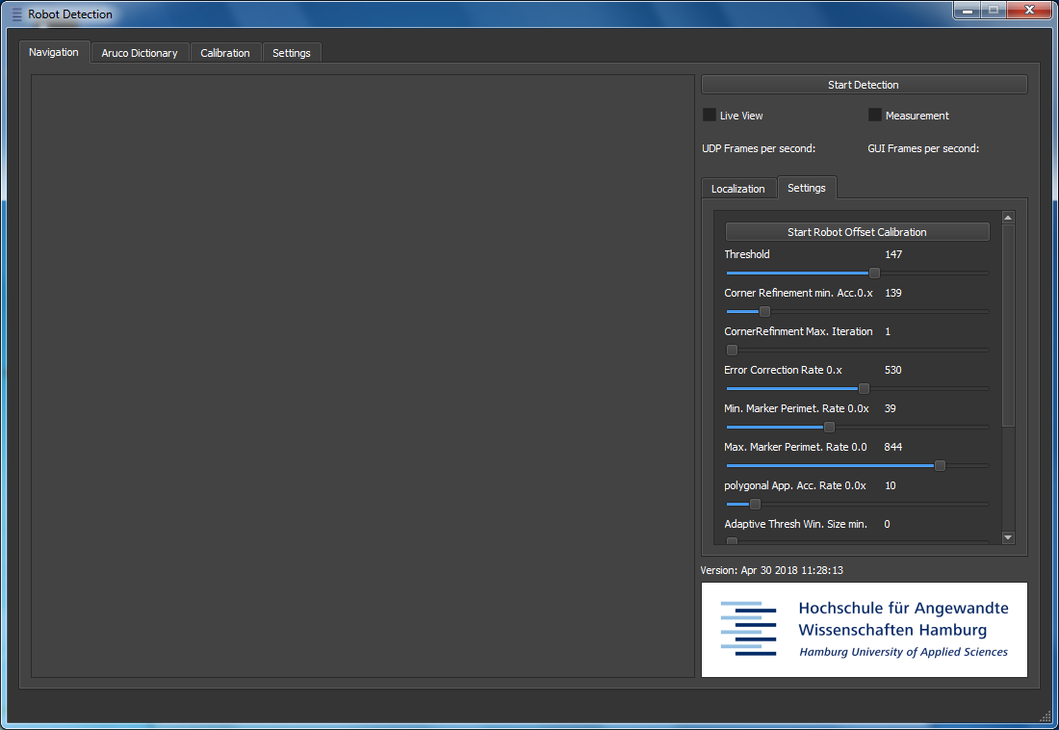
Navigation – Settings 1

Slide 5

Navigation – Settings 2

Slide 6
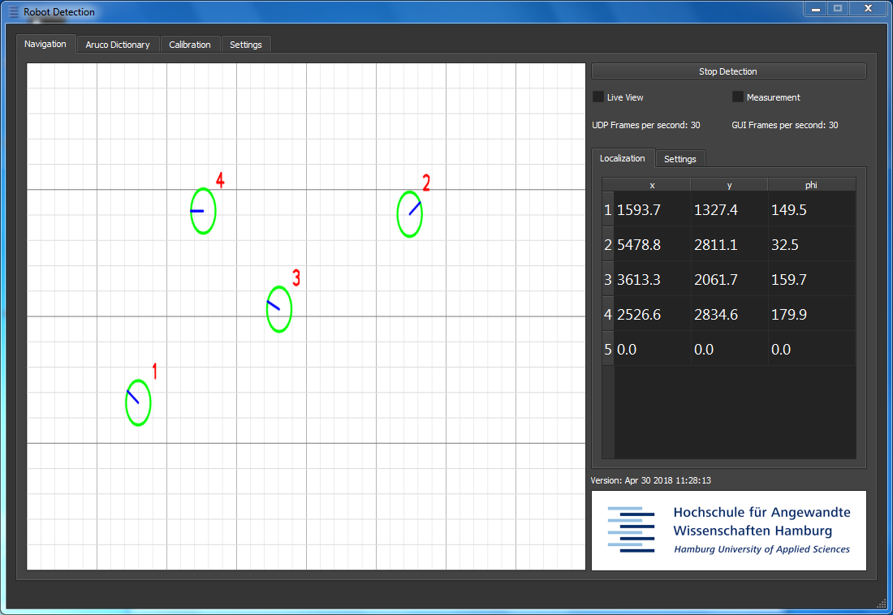
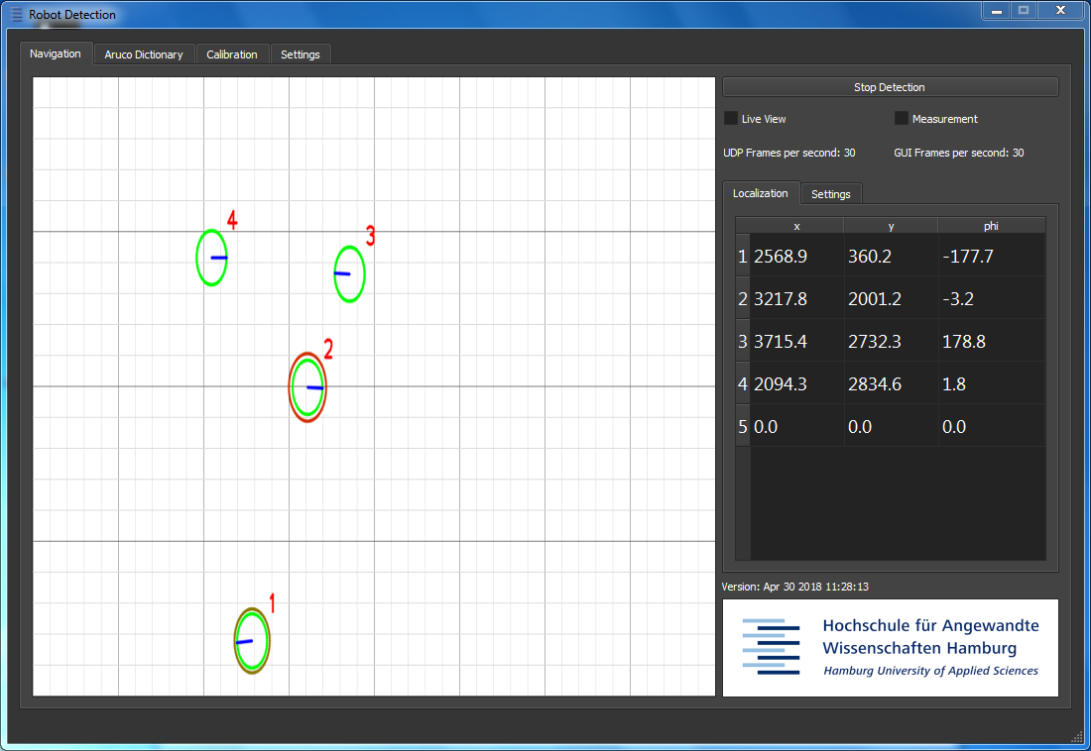
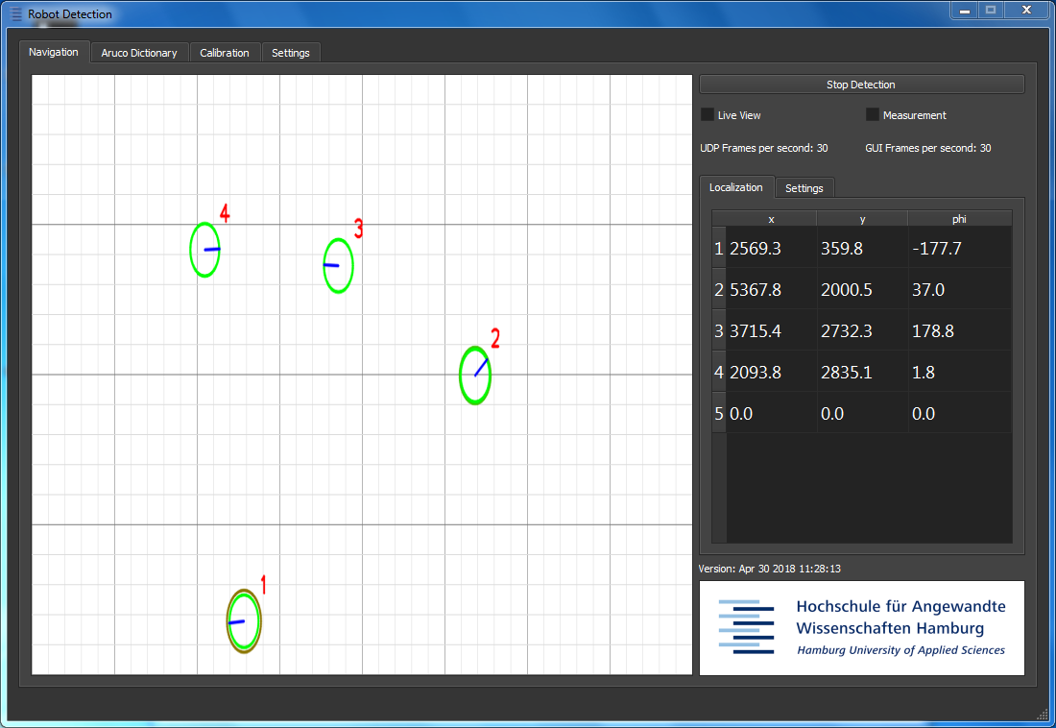
Navigation – Start Detection

Slide 7
Navigation – Start Detection Final
Praktisch:
Einstellungen können während der Laufzeit geändert werden

Slide 8
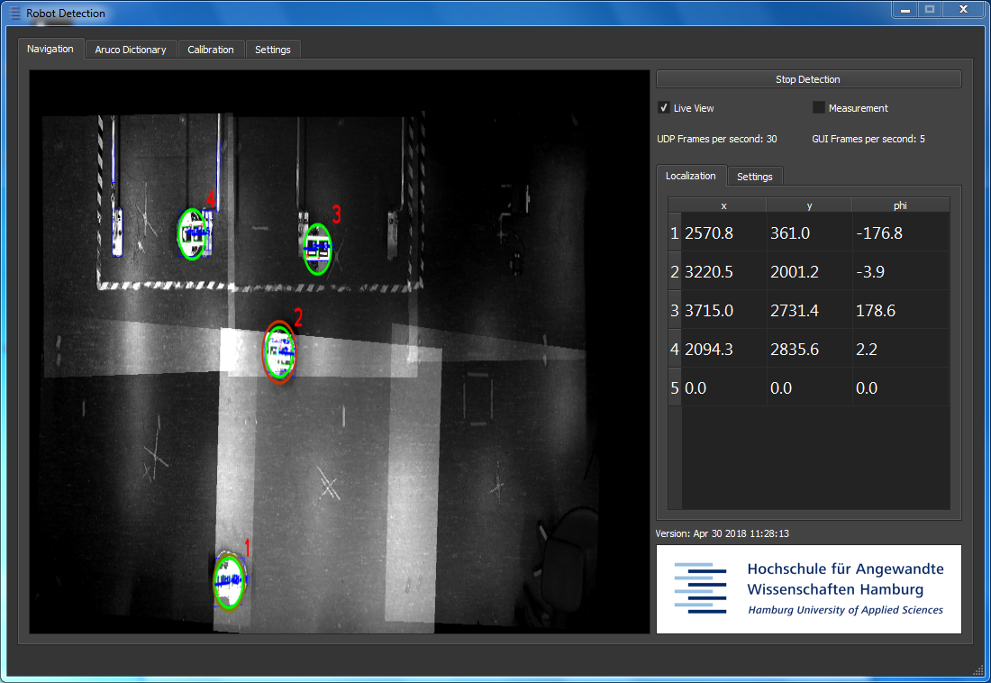
Navigation – Start Detection Live View
Praktisch:
Roboter finden ihre Ziele trotz aktivierter Live-Ansicht

Slide 9
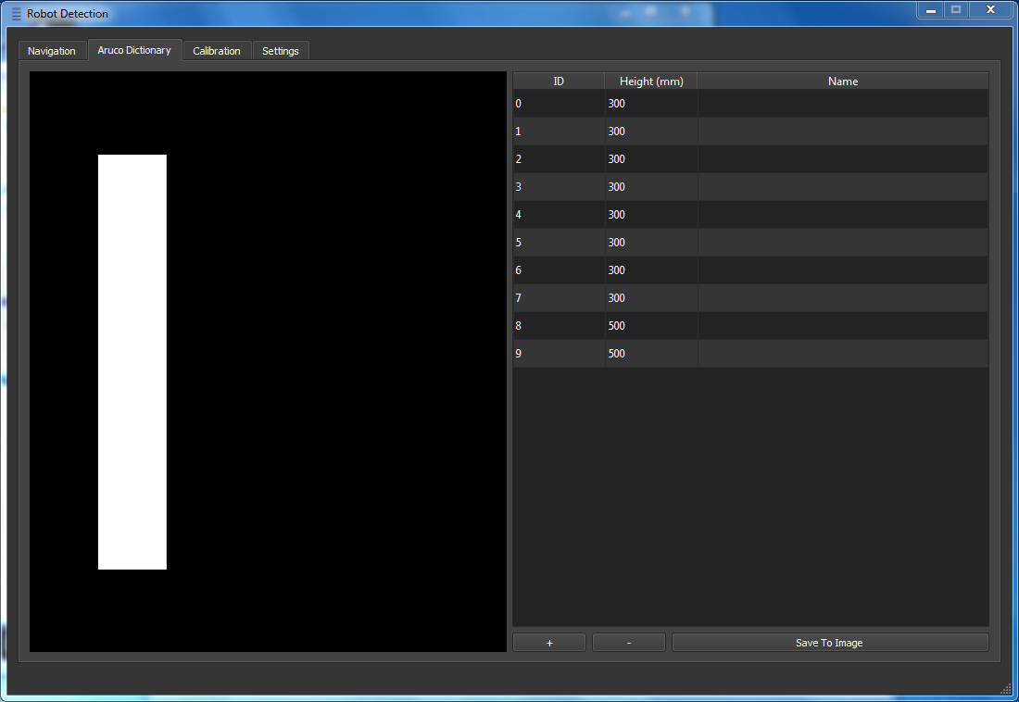
Aruco Dictionary – 11 Marker

Slide 10
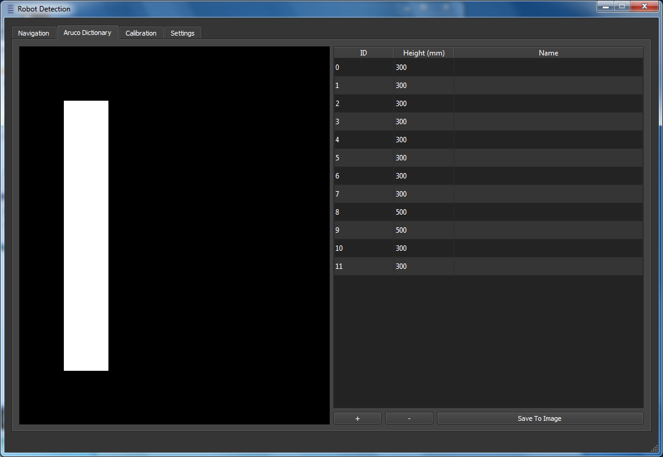
Aruco Dictionary – 13 Marker

Slide 11
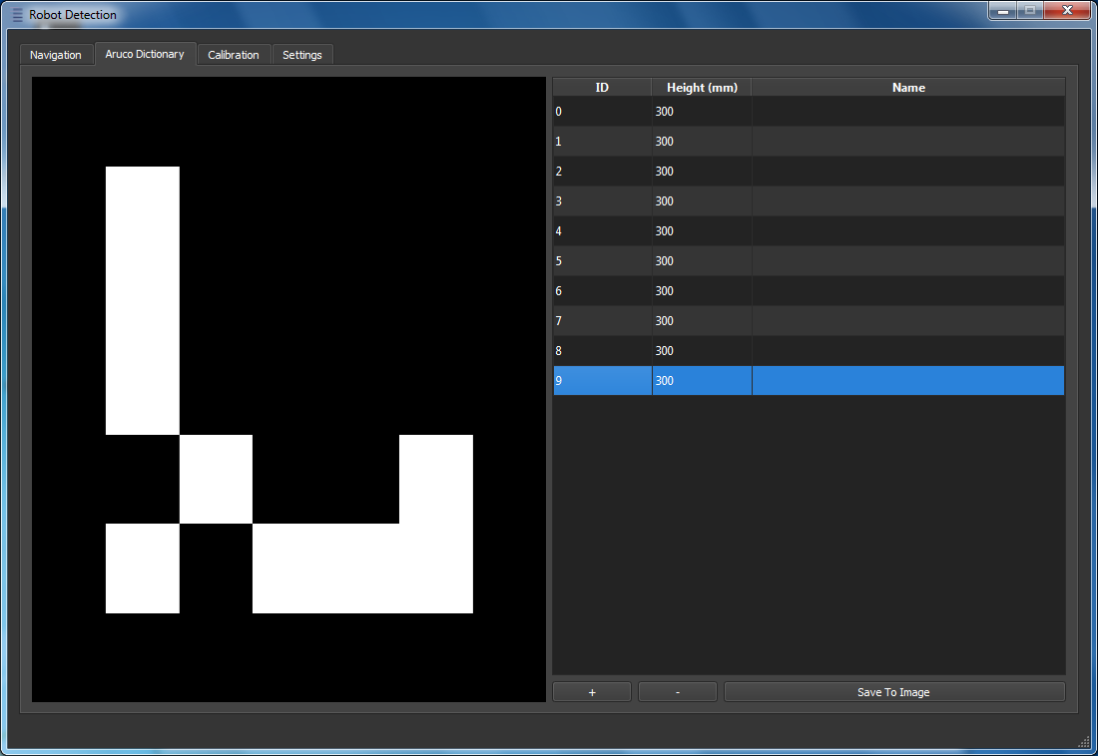
Aruco Dictionary – Marker 9

Slide 12
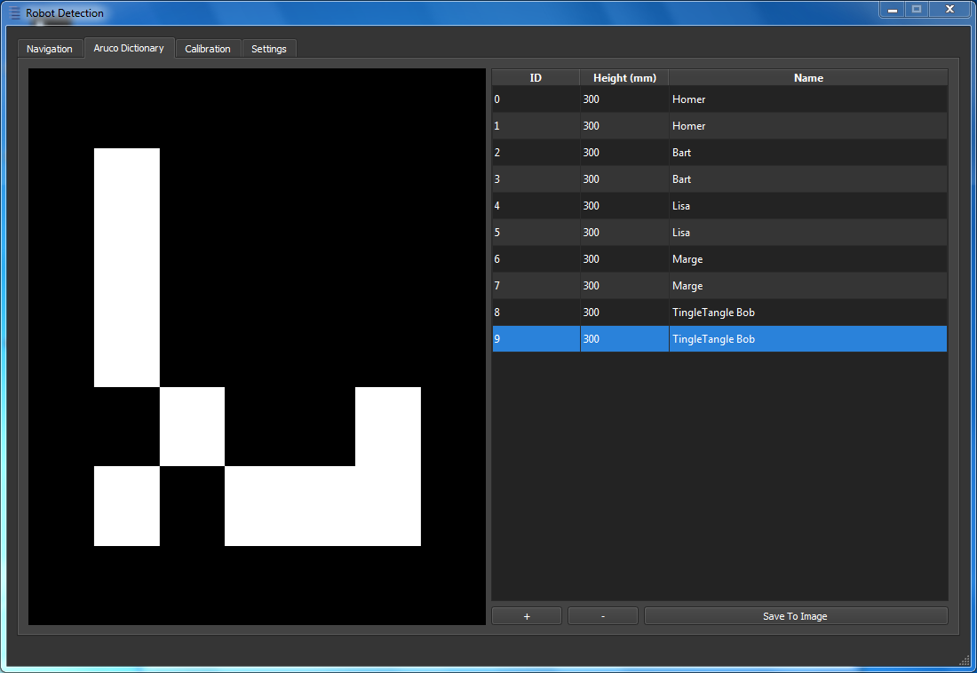
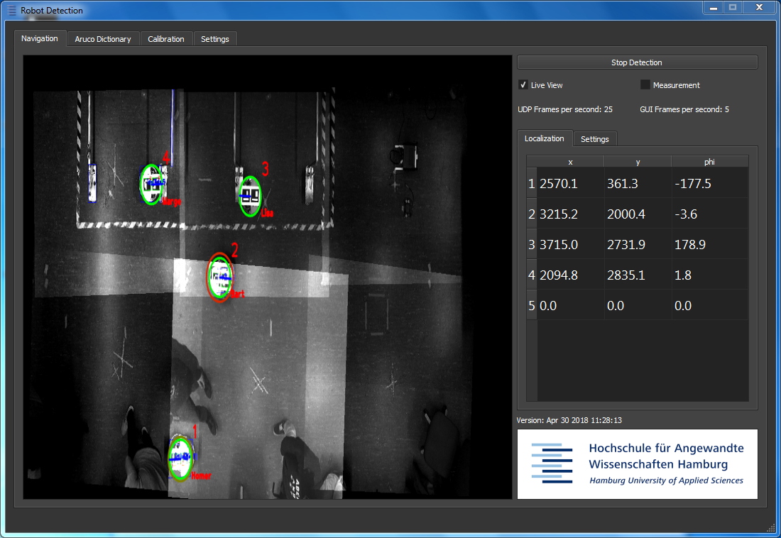
Aruco Dictionary – Marker 9 – Geändert
Praktisch:
Roboter können während der Laufzeit hinzugefügt und geändert werden

Slide 13
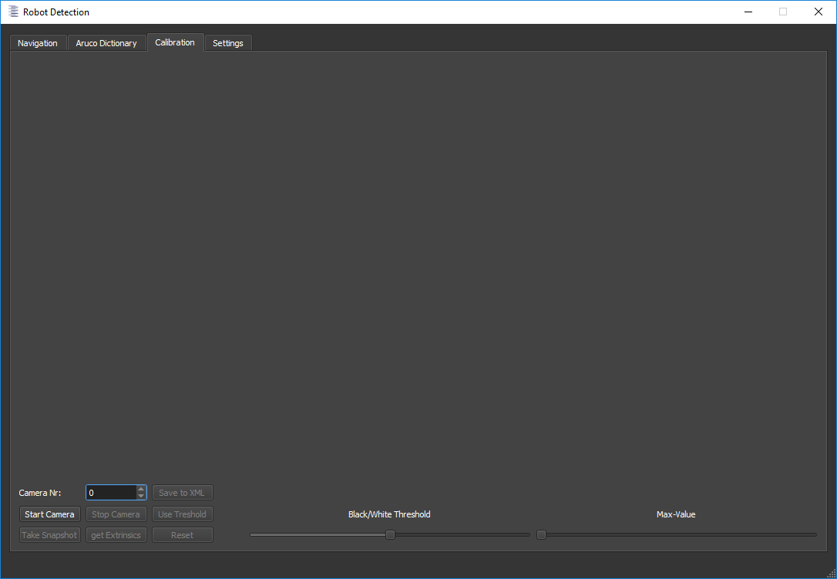
Calibration

Slide 14
Calibration – Camera Started

Slide 15
Calibration – Take Snapshot

Slide 16
Calibration – Take Snapshot Mehrere

Slide 17
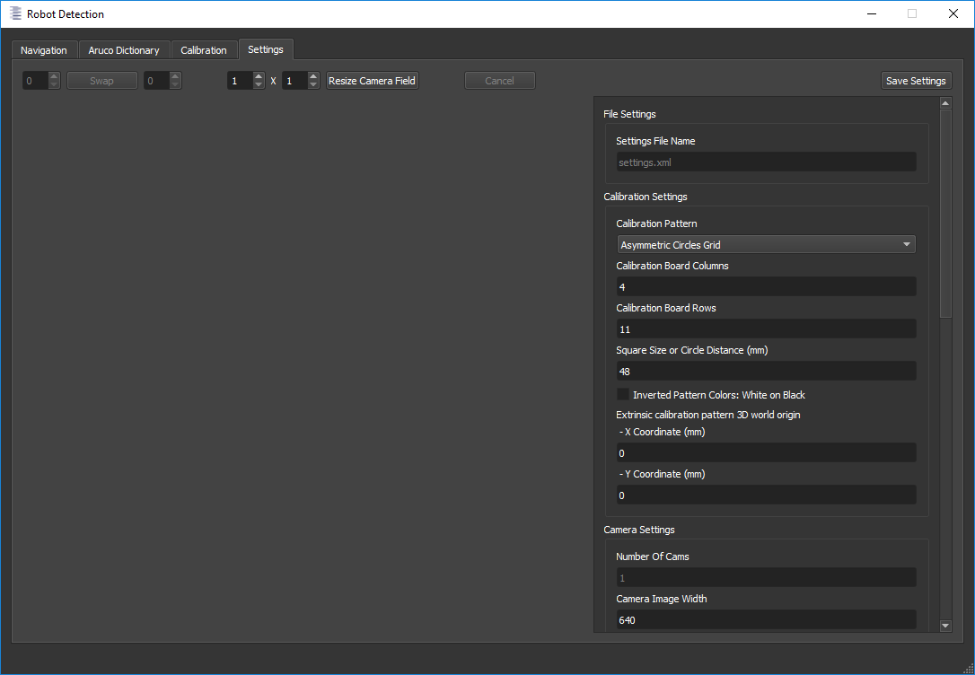
Settings

Slide 18
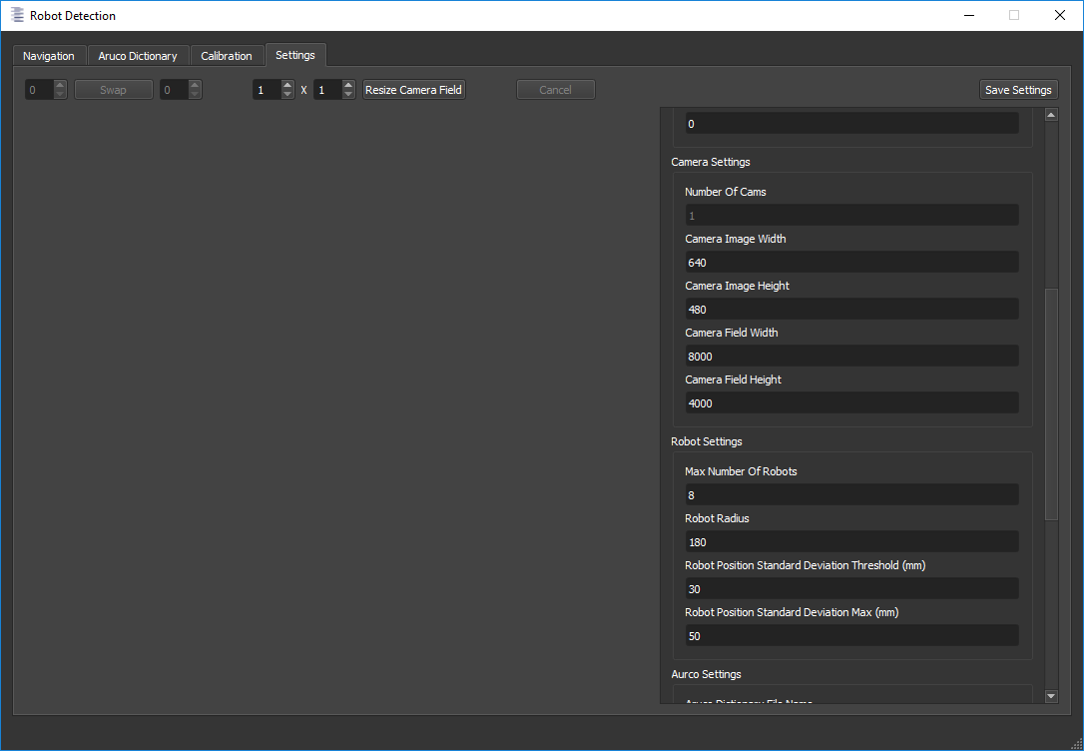
Settings – Scroll 1

Slide 19
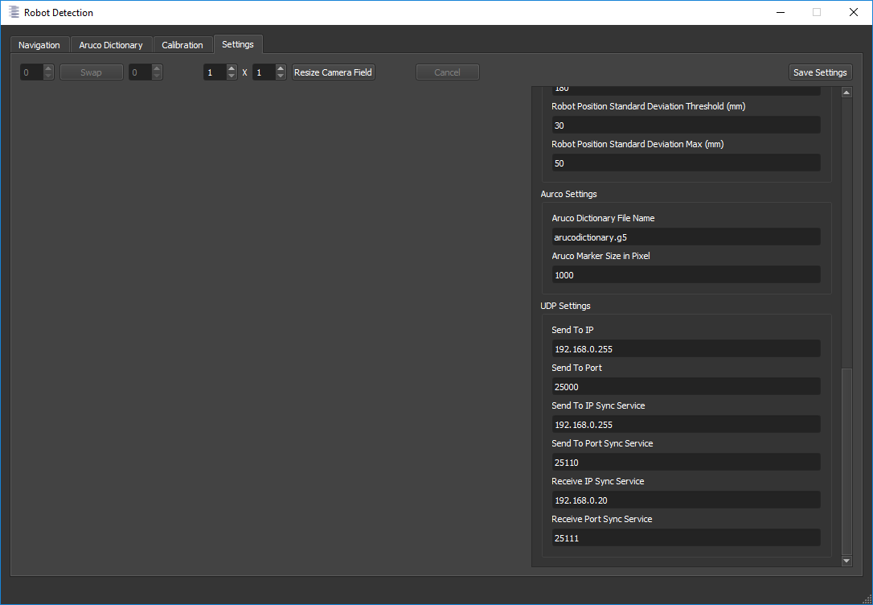
Settings – Scroll 2

Slide 20

Settings – Camera Field Size Änderung

Slide 21
Settings – Resize Camera Field Start

Slide 22
Settings – Swap Nummer Geändert

Slide 23
Settings – Swap durchgeführt

Slide 24
X. Name des Kapitels Ggf. Untertitel
Schriftart Arial, Überschriften fett, verwenden Sie möglichst kein kursiv
Schriftgrad nicht kleiner 16
Vortrag max. 15 Minuten (+ 5 Minuten Diskussion), d.h. ca. 10 Inhaltsfolien
Verwenden Sie „Bullet Point“-Stil, keine ganzen Sätze (verhindert ablesen)
Verwenden Sie Grafiken zur Beschreibung komplexer Sachverhalte
Verwenden Sie Animationen nur, wenn sie zum besseren Verständnis beitragen (z.B. zum schrittweisen Aufbau komplexer Grafiken)
Verwenden Sie den MS Formeleditor für Formeln (besser Formeln in LaTex erstellen und aus PDF herauskopieren)

Slide 25
6. Literatur
Literatur
Autor 1; Autor 2: Name des Papers/Buchs/Beitrags. Verlag/Konferenz, Erscheinungsjahr

